Slide 1
Geometry dash
Выполнил ученик «Яндекс лицея»
Макаренко Антон

Slide 2
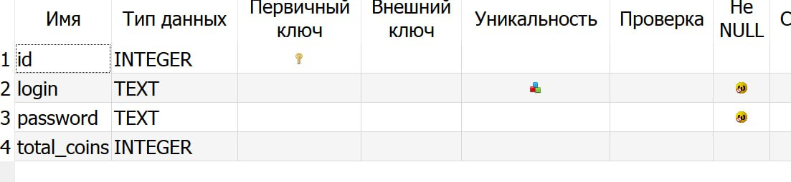
База данных

Slide 3
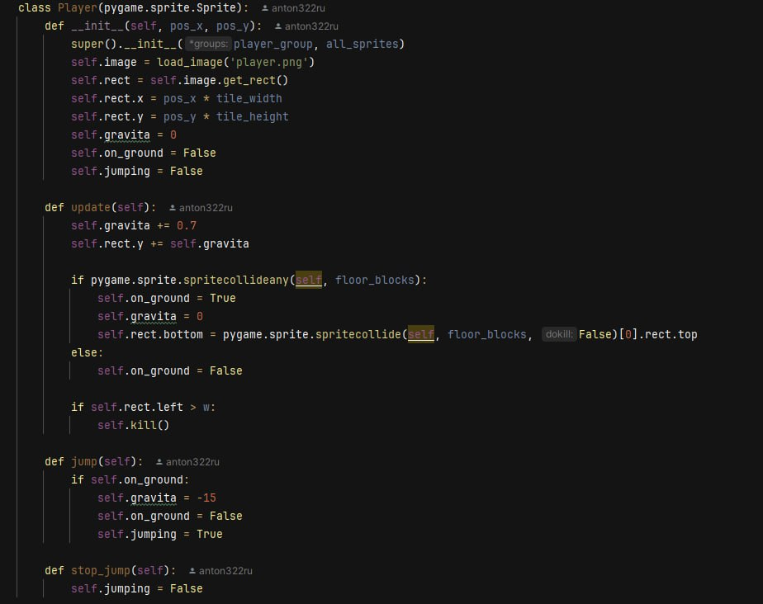
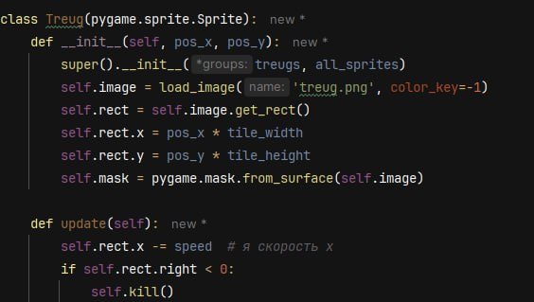
Главные классы
Параметр False указывает, что спрайты из группы floor_blocks не должны удаляться при столкновении. - [0]: Поскольку spritecollide возвращает список, мы берем первый элемент списка (первый спрайт, с которым произошло столкновение). - .rect.top: Это верхняя граница героя, с которым произошло столкновение. - self.rect.bottom Устанавливает нижнюю границу прямоугольника текущего спрайта (self) на уровень верхней границы спрайта, с которым произошло столкновение. Это используется для того, чтобы персонаж "стоял" на платформе и не проваливался сквозь нее.

Slide 4
Давайте поиграем

